Slide 1
Značilnosti romana

Slide 2
Si kdaj prebral roman? Ali sploh veš, kaj je roman? Poglej na naslednjo prosojnico.

Slide 3
KAJ JE ROMAN?
Je najobsežnejše pripovedno delo (zajema vsaj 100 strani).
V ospredju je zgodba, ki se postopoma razkriva bralcu.
Razdeljeno je na krajše dele, ki jim rečemo poglavja.
Zajema daljše časovno obdobje.
V njem nastopa veliko književnih oseb.
Prikazuje medčloveške odnose, družbene, politične značilnosti nekega časa.
Glede na to, o čem pripovedujejo, jih delimo na: pustolovske, zgodovinske, ljubezenske, detektivske, kriminalne …

Slide 4
Torej, si kdaj prebral roman?

Slide 5
Če si v preteklosti vestno opravljal zadolžitve pri pouku slovenščine, potem si zagotovo že kdaj prebral kakšen roman.

Slide 6
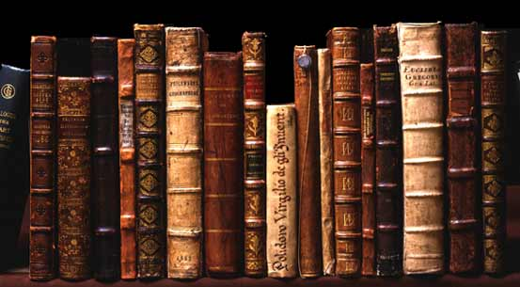
Morda sodiš med navdušene bralce in si jih prebral že zajeten kupček?

Slide 7
Nekaj naslovov romanov, s katerimi ste se srečali recimo pri domačem branju …
Kot v filmu
Avtobus ob treh
Deček v črtasti pižami
Nenavaden dan s Tesso
Lažniva Suzi
Princeska z napako
Na drugi strani

Slide 8
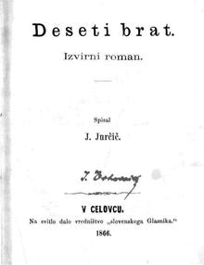
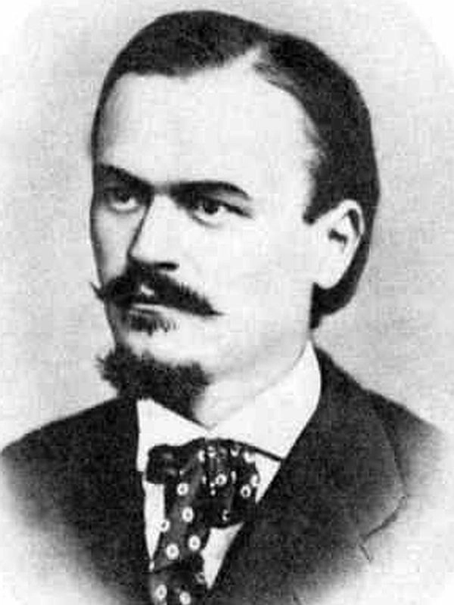
Razvoj romana
Literarna zgodovina zelo težko določi, katero besedilo je prvi pravi roman. Nekateri za prvi roman štejejo roman Don Kihot, ki ga je leta 1605 napisal španski pisatelj Cervates.
Prvi slovenski roman z naslovom Deseti brat pa je leta 1866 napisal Josip Jurčič.

Slide 9
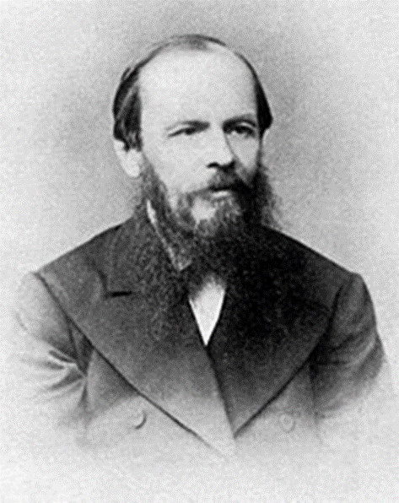
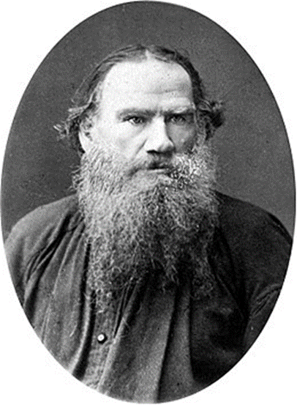
NEKAJ ZNANIH TUJIH ROMANOPISCEV (iz 17., 18., 19. stoletja)
Gustave Flaubert
Emile Zola
Stendhal
Marcel Proust
Dostojevski
Tolstoj
Goethe
Charles Dickens
Jane Austen

Slide 10
Kaj pa sodobni tuji avtorji?

Slide 11
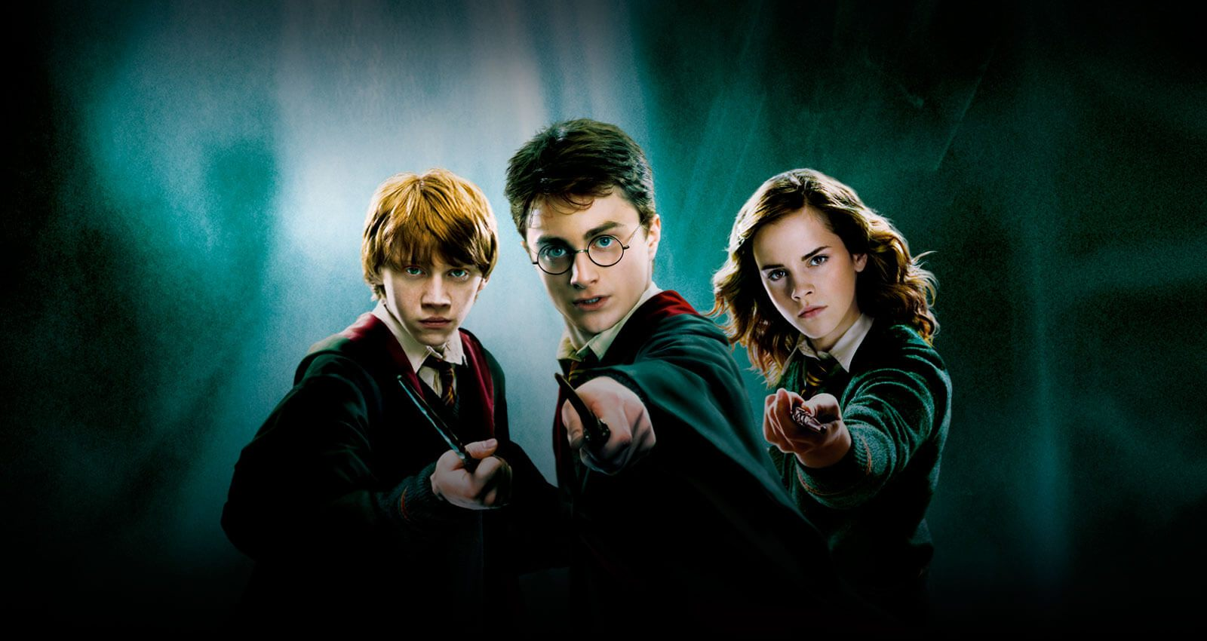
Angležinja J. K. Rowling je zaslovela z romani o Harryju Potterju. Po romanih so bili posneti tudi filmi.

Slide 12
Mogoče kdo od vaših staršev rad bere romane?

Slide 13
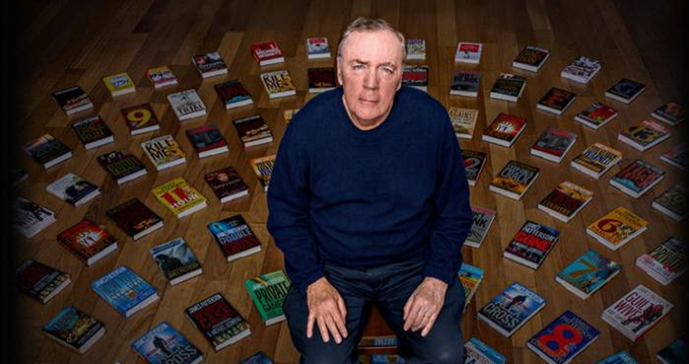
Zadnje čase so v modi kriminalke.
Ameriški pisatelj kriminalk James Patterson je napisal 71 romanov v 33 letih.

Slide 14
Predvsem ženske rade posegajo po ljubezenskih romanih.
Danielle Steel jih je napisala kar 150.
Nora Roberts pa 215!

Slide 15
Zdaj pa na domača tla: SLOVENSKI ROMANOPISCI

Slide 16
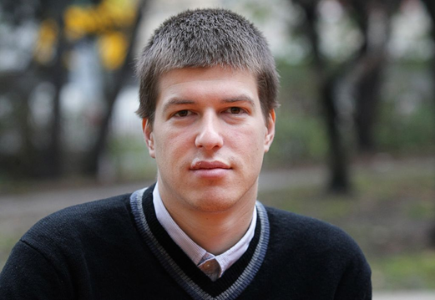
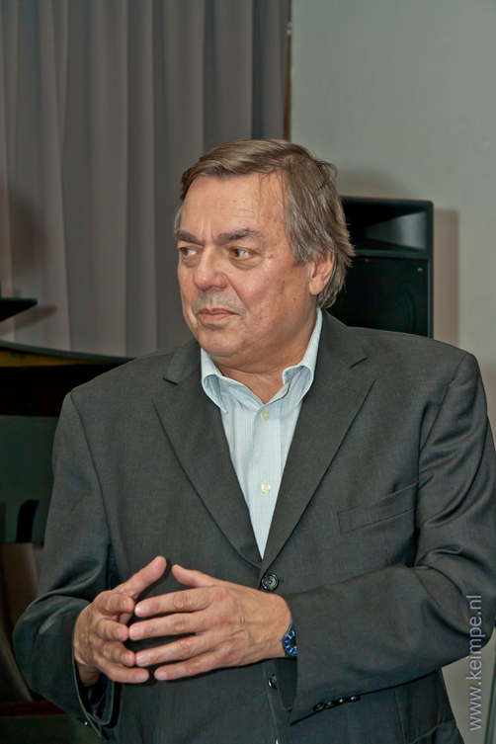
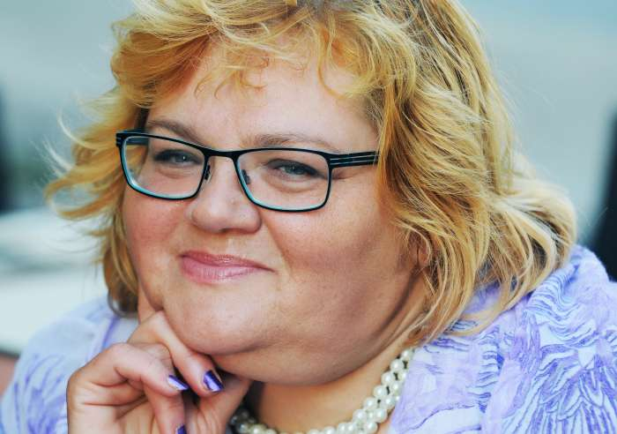
- iz 19-in začetka 20. stoletja:
Ivan Tavčar
Josip Jurčič (Deseti brat – 1. slovenski roman, leta 1866)
Janko Kersnik
Ivan Cankar
- v času med vojnama in po vojnah:
Lovro Kuhar – Prežihov Voranc
France Bevk
Miško Kranjec
sodobnost
Desa Muck
Janja Vidmar
Drago Jančar
Goran Vojnović

Slide 17
Za mlade bralce pa pri nas pišejo predvsem …
- To je pa tvoja naloga. Na spletu poišči 5 slovenskih romanopiscev, ki pišejo za mlade. Pri treh poišči še naslove treh romanov.

Slide 18
Nagrada kresnik
Podeljuje jo časnik Delo za najboljši slovenski roman preteklega leta.
https://sl.wikipedia.org/wiki/Kresnik_(nagrada)

